Slide 1


简单
VISION PLAN
专注
刹车盘外观检测视觉方案（2D）
共创
共赢

Slide 2

01
项目描述
02
项目验证
目录
03
配置清单
04
逻辑流程
CONTENTS
05
评估结果&注意事项
06
售后服务

Slide 3

01
项目描述
●产品名称：刹车盘
●检测内容：划痕
●产品材质：金属
●产品颜色：1
●检测区域(mm × mm)：800.0 * 800.0
●最大工作距离(mm)：不限制
●最小工作距离(mm)：不限制
●来料方式：传送
●最小缺陷分辨要求(mm)：3
●检测节拍(pcs/min)：10
●检测时产品运动速度(m/s)：0
●工作距离(mm)：386
方案布局图

Slide 4

02
项目验证
参数名称 | 参数值
面阵相机型号 | A5031M/CG300
面阵相机类型 | 面阵相机
相机接口类型 | GigE.POE
相机像素 | 640 * 480
镜头型号 | FA0413A
镜头品牌 | 长步道/CHIOPT
镜头焦距 | 4mm
镜头接口 | C
A(工作距离) = 386mm, B(视野宽度) = 220mm, C(视野长度) = 220mm
视野图

Slide 5

02
项目验证
检测流程

Slide 6

03
配置清单
系
统
构
成

Slide 7

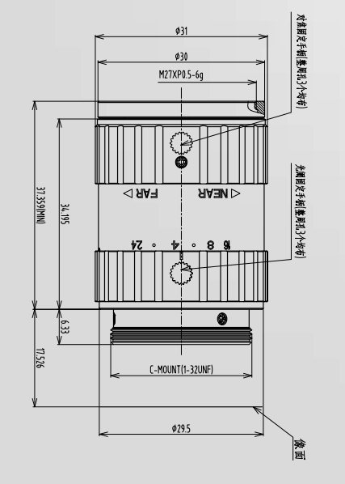
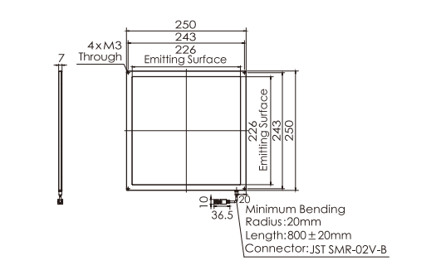
03
配置清单
相机尺寸图
光源尺寸图
镜头尺寸图

Slide 8
03
配置清单
序号 | 名称 | 型号 | 单位 | 数量 | 厂家
1 | 面阵相机 | A5031M/CG300 | 台 | 16 | 大华/dahua
2 | 镜头 | FA0413A | 个 | 16 | 长步道/CHIOPT
3 | 光源 | OPT-FLC250250 | 个 | 16 | 奥普特/OPT
4 | 工控机 | - | 台 | 1 | -
5 | 显示器 | - | 台 | 1 | -
6 | 软件 | MechMind-DLK | 套 | 1 | 梅卡曼德/MechMind

Slide 9
04
逻辑流程
逻辑流程
├── 图像采集
│ └── 使用工业相机采集刹车盘800×800mm区域的高分辨率图像
│ └── 采用环形光源消除金属反光，确保划痕特征清晰可见
├── 预处理
│ ├── ROI截取
│ │ └── 使用ROI工具框选刹车盘核心检测区域
│ │ └── ROI边界贴近刹车盘外轮廓
│ └── 图像增强
│ └── 通过亮度/对比度调整优化金属表面成像效果
├── 缺陷检测
│ ├── 模块选择
│ │ └── 使用缺陷分割模块（8.2.2）
│ │ └── 支持多类别缺陷标注（8.2.1）
│ ├── 数据准备
│ │ ├── 导入刹车盘图像数据（7.1.1）
│ │ │ └── 包含不同光照条件下的OK/NG样本
│ │ ├── 创建缺陷类别
│ │ │ └── 新建"划痕"类别（8.2.2.1）
│ │ └── 标注缺陷区域
│ │ └── 使用智能标注工具（8.2.3）
│ │ └── 结合多边形工具精细修正边缘
│ ├── 模型训练
│ │ ├── 参数配置
│ │ │ ├── 启用数据增强（旋转±15°，亮度±20%）
│ │ │ └── 设置输入尺寸为1024×1024（7.1.1）
│ │ └── 训练流程（8.2.2）
│ │ ├── 默认参数启动训练
│ │ └── 监控精度曲线与损失曲线（8.2.2.1）
│ └── 模型验证

Slide 10
04
逻辑流程
│ └── 使用验证集检查漏检/误检（8.2.2）
│ └── 通过标注结果匹配矩阵优化阈值
├── 结果处理
│ └── 输出缺陷分割掩膜
│ └── 标注划痕位置及面积信息
└── 统计处理
└── 生成检测报表
└── 统计划痕数量、位置分布及缺陷等级

Slide 11
05
评估结果&注意事项
05 评估结果 & 注意事项
现场环境
相机安装
物料一致性
风险点：高温/油污环境可能导致设备散热不良或镜头污染
解决方案：加装防护罩并定期清洁光学组件
风险点：振动干扰易导致图像采集模糊
解决方案：采用防震支架并加固安装结构
风险点：刹车盘表面氧化层厚度差异影响划痕识别
解决方案：预设多级灰度阈值补偿工艺差异

Slide 12

06
售后服务
该设备上线后使用初期，我们会派专人进行全程跟踪；
处理解决可能发生的设备异常；
对现场人员进行培训指导；
设备调试完成后：售后服务一年；
若客户提出设备升级需求，我们会及时为您提供升级新方案。

Slide 13





机器视觉方案提供商
0535-2162897
www.ytzrtx.com
image@ytzrtx.com
山东省烟台市经济技术开发区泰山路86号内1号

